Slide 1
Διατήρηση και Διαχείριση Πολιτιστικής Κληρονομιάς στην κατεύθυνση της βιώσιμης τοπικής ανάπτυξης: Μέρος ΙΙ Διαχείριση της Άϋλης Πολιτιστικής Κληρονομιάς Στρατηγικός σχεδιασμός ολιστικής πολιτιστικής ανάπτυξης
Η ολοένα και πιο ενεργός συμμετοχή κρατών στην προστασία της άυλης κληρονομιάς έχει μετατρέψει την καταγραφή και τεκμηρίωση του λαϊκού και παραδοσιακού πολιτισμού από ακαδημαϊκή δραστηριότητα σε διεθνές θεσμικό πλαίσιο πολιτιστικής διαχείρισης και πολιτικής

Slide 2
ΙΣΤΟΡΙΚΟ ΘΕΩΡΗΤΙΚΟ ΠΛΑΙΣΙΟ
ο Γάλλος ανθρωπολόγος Claude Lévi-Strauss (1908–2009) στο έργο του Race et Histoire (1952) διακήρυττε την αξία και την ανάγκη για τη διάσωση και τον σεβασμό της πολιτισμικής διαφορετικότητας. Το έργο αυτό αποτέλεσε κεντρικό ιδεολογικό άξονα της Unesco και έμπνευση για τις δραστηριότητές της στον τομέα του πολιτισμού και του διαπολιτισμικού διαλόγου.
«Προκήρυξη των Αριστουργημάτων της Άυλης Κληρονομιάς της Ανθρωπότητας»,
Η ΑΝΑΓΚΑΙΟΤΗΤΑ :η προστασία παραδοσιακών μορφών τέχνης και πολιτισμού (μουσική, χορός, θέατρο, ποίηση κ.τ.λ.), τα οποία, καθότι συλλογικά αγαθά, μπορούν να γίνουν πιο εύκολα προϊόν οικονομικής και εμπορευματικής εκμετάλλευσης

Slide 3
Ορισμός ΑΠΚ- Σύμβαση της UNESCO 2003
ως άυλη πολιτιστική κληρονομιά, σύμφωνα με τη Σύμβαση της UNESCO για τη Διαφύλαξη της Άυλης Πολιτιστικής Κληρονομιάς (2003), ορίζονται «οι πρακτικές, αναπαραστάσεις, εκφράσεις, γνώσεις και τεχνικές – καθώς και τα εργαλεία, αντικείμενα, χειροτεχνήματα και οι πολιτιστικοί χώροι που συνδέονται με αυτές και τις οποίες οι κοινότητες, οι ομάδες και, κατά περίπτωση, τα άτομα αναγνωρίζουν ότι αποτελεί μέρος της πολιτιστικής κληρονομιάς τους» (άρθρο 2. παρ. 1).

Slide 4
Στην Άυλη Πολιτιστική Κληρονομιά περιλαμβάνονται:
α) οι προφορικές παραδόσεις και εκφράσεις, συμπεριλαμβανομένης της γλώσσας ως φορέα της άυλης πολιτιστικής κληρονομιάς (παραμύθια, μύθοι και διηγήσεις, αφηγηματικά τραγούδια).
β) οι τέχνες του θεάματος, ή ορθότερα οι επιτελεστικές τέχνες (χορός, μουσική, λαϊκό θέατρο)
γ) οι κοινωνικές πρακτικές, οι τελετουργίες και οι εορταστικές εκδηλώσεις (λαϊκά δρώμενα, έθιμα ευετηρίας, έθιμα στον κύκλο του χρόνου, σημαντικοί σταθμοί στη ζωή του ανθρώπου)
δ) οι γνώσεις και πρακτικές που αφορούν τη φύση και το σύμπαν (παραδοσιακές καλλιέργειες, εθνοβοτανική γνώση, λαϊκές αντιλήψεις για τη μετεωρολογία κ.ά.)
ε) η τεχνογνωσία που συνδέεται με την παραδοσιακή χειροτεχνία (υφαντική, αγγειοπλαστική, ξυλοναυπηγική κ.ά.)
http://ayla.culture.gr/orismos-apk/

Slide 5
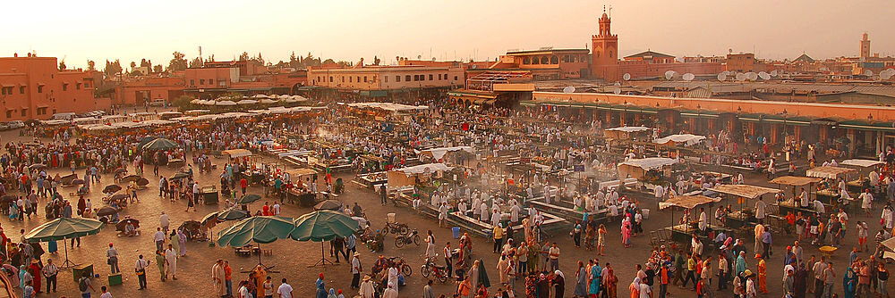
Πλατεία Jemaa el-Fnaa στην πόλη Μαρακές του Μαρόκου https://www.followgeorge.gr/home/plateia-jemma-el-fnaa-square-to-diamanti-tou-marrakech-odigos-epiviosis

Slide 6
Άυλη Πολιτιστική Κληρονομιά και Βιώσιμη Ανάπτυξη
Αλληλεπίδραση Πολιτισμού και οικονομίας.
Κοινωνική και Οικονομική έρευνα : Μοντέλα Μέτρησης
Το πρότυπο SROI και η εφαρμογή του στην Ελληνική πραγματικότητα με βάση την περίπτωση της ΑΠΚ της Καλλιέργειας της Μαστίχας στη Χίο (παράδειγμα)

Slide 7
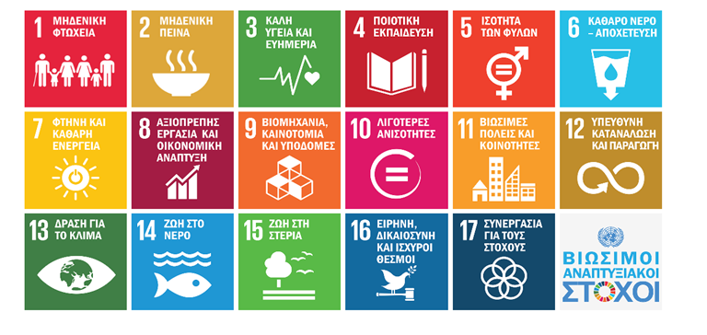
ΑΠΚ και Βιώσιμη Ανάπτυξη
17 Στόχοι για τη Βιώσιμη Ανάπτυξη
Culture 2030
Περιβάλλον και Ανθεκτικότητα
Ευημερία και Διαβίωση
Γνώση & Δεξιότητες
Συμπερίληψηκαι Συμμετοχή
«Αειφόρος ανάπτυξη είναι η ανάπτυξη που ικανοποιεί τις ανάγκες της παρούσας γενιάς, χωρίς να υπονομεύει τη δυνατότητα των μελλοντικών γενεών να ικανοποιήσουν τις δικές τους ανάγκες» (Brundtlald, 1987)

Slide 8
Πίνακας: Θεματικές ΑΠΚ και Μορφές Βιωσιμότητας
Πίνακας: Θεματικές ΑΠΚ → Μορφές Βιωσιμότητας
Θεματικές ΑΠΚ | Μορφές Βιωσιμότητας | Περιγραφή Συνεισφοράς
Παραδοσιακοί Χοροί | Κοινωνική Βιωσιμότητα | Ενίσχυση κοινωνικών δεσμών, συλλογικότητας και τοπικής ταυτότητας
Μουσικές Παραδόσεις | Πολιτιστική Βιωσιμότητα | Συνέχιση μουσικής κληρονομιάς και διαγενεακή μετάδοση
Λαογραφία & Έθιμα | Κοινωνικοπολιτισμική Ανθεκτικότητα | Διατήρηση μνήμης και σύνδεση παρελθόντος–παρόντος
Νεανική Δημιουργικότητα | Μελλοντική Βιωσιμότητα | Ανανεωτικές πρακτικές και ενσωμάτωση νέων πληθυσμών

Slide 9
Πίνακας: Σύνοψη Εννοιολογικού Μοντέλου Πολιτιστικής Βιωσιμότητας
Πυλώνας | Περιγραφή | Κύρια Στοιχεία
ΑΠΚ ως Οικοσύστημα | Η ΑΠΚ παράγει πολιτιστικές υπηρεσίες | Ταυτότητα, μνήμη, συνοχή
Κοινότητα ως Φορέας Βιωσιμότητας | Συγκρότηση κοινωνικού κεφαλαίου | Συμμετοχή, εκπαίδευση, ανθεκτικότητα
Υβριδική Διακυβέρνηση | Συνέργειες θεσμών–κοινοτήτων | Co-governance, σταθερότητα
Ενσωμάτωση SDGs | Ο πολιτισμός ως enabler βιωσιμότητας | SDG 11.4, 4.7, 8.3, 16.7

Slide 10
ΑΠΚ→ Κοινωνικό κεφάλαιο → Ανθεκτικότητα
Πίνακας 6. ICH
Διάσταση ΑΠΚ | Μορφή Κοινωνικού Κεφαλαίου | Μηχανισμός Παραγωγής | Αποτέλεσμα / Ανθεκτικότητα
Διαγενεακή μετάδοση | Bonding | Κοινές εμπειρίες, επαναλαμβανόμενες πρακτικές, ομάδες σταθερών μελών | Ενίσχυση ταυτότητας, σταθερότητα κοινοτήτων
Κοινοτικές δράσεις | Bonding | Εθελοντισμός, συλλογική συμμετοχή | Κοινωνική συνοχή, αίσθημα του «ανήκειν»
Συνεργασίες με σχολεία | Bridging | Εκπαιδευτικές συνέργειες | Διεύρυνση συμμετοχής, ανταλλαγή ιδεών
Συνεργασίες με Δήμο | Linking | Θεσμική διασύνδεση, χρηματοδότηση | Πρόσβαση σε πόρους και πολιτιστική υποστήριξη
Πολιτιστικές συμπράξεις | Bridging / Linking | Δίκτυα συλλόγων, θεσμικά κανάλια | Δημιουργία κοινών προγραμμάτων
Κρίσεις / Προσαρμοστικότητα | Bonding / Linking | Ενεργοποίηση άτυπων δικτύων και θεσμικής επικοινωνίας | Κοινοτική ανθεκτικότητα

Slide 11
Πίνακας: Θεματικές ΑΠΚ → Σχετικοί SDGs
Θεματική ΑΠΚ | Σχετικοί SDGs | Αιτιολόγηση Συσχέτισης
Παραδοσιακοί Χοροί | SDG 11.4, SDG 16.7 | Διατήρηση πολιτισμού & ενδυνάμωση συμμετοχικών κοινοτήτων
Μουσική Παράδοση | SDG 4.7, SDG 11.3 | Άτυπη εκπαίδευση & ενίσχυση ταυτότητας πόλης
Λαογραφικά Έθιμα | SDG 11.4 | Διαφύλαξη πολιτιστικής μνήμης
Νεανικές Πολιτιστικές Πρακτικές | SDG 8.3, SDG 10.2 | Συμπερίληψη και ενίσχυση δημιουργικών οικονομιών
Φεστιβαλικές Δράσεις | SDG 11.7, SDG 17.17 | Προσβασιμότητα και συνεργατικά μοντέλα πολιτισμού

Slide 12
Πίνακας: Πολιτιστική Διακυβέρνηση της Υλικής Πολιτιστικής Κληρονομιάς και Σύνδεση με τους Στόχους Βιώσιμης Ανάπτυξης (SDGs)
Επίπεδο Διακυβέρνησης | Φορείς | Ρόλος στη Διαχείριση Υλικής Πολιτιστικής Κληρονομιάς | Σχετικοί Στόχοι Βιώσιμης Ανάπτυξης (SDGs)
Κοινοτικό / Τοπικό Επίπεδο | Τοπικές κοινότητες Σύλλογοι φίλων μνημείων Εθελοντικές ομάδες | Φροντίδα και τοπική επιτήρηση μνημείων Μετάδοση ιστορικής μνήμης Τοπική συμμετοχή | SDG 11.4 (Προστασία πολιτιστικής κληρονομιάς) SDG 4 (Εκπαίδευση) SDG 16 (Κοινωνική συνοχή)
Δημοτικό / Περιφερειακό Επίπεδο | Δήμοι Περιφέρειες Τεχνικές & πολιτιστικές υπηρεσίες | Συντήρηση και αποκατάσταση μνημείων Αστικός σχεδιασμός Πολιτιστικός τουρισμός | SDG 11 (Βιώσιμες πόλεις) SDG 8 (Βιώσιμη ανάπτυξη & τουρισμός) SDG 9 (Υποδομές)
Εθνικό Επίπεδο | Υπουργείο Πολιτισμού Εφορείες Αρχαιοτήτων Εθνικοί οργανισμοί | Θεσμική προστασία Νομοθεσία Εθνικές στρατηγικές πολιτισμού | SDG 11.4 SDG 16 (Ισχυροί θεσμοί) SDG 17 (Συνεργασίες)
Διεθνές Επίπεδο | UNESCO ICOMOS Διεθνείς οργανισμοί | Διεθνείς συμβάσεις Τεχνική υποστήριξη Χρηματοδοτικά προγράμματα | SDG 17 (Παγκόσμιες συνεργασίες) SDG 11.4 SDG 4.7 (Πολιτιστική εκπαίδευση)

Slide 13
Πίνακας: Σύγκριση Υλικής και Άυλης Πολιτιστικής Κληρονομιάς – Διακυβέρνηση, Εργαλεία Πολιτικής και Σύνδεση με SDGs
Τύπος Πολιτιστικής Κληρονομιάς | Επίπεδο Διακυβέρνησης | Κύριοι Φορείς | Στόχοι Διακυβέρνησης | Εργαλεία Πολιτικής (Policy Instruments) | Σχετικοί Στόχοι Βιώσιμης Ανάπτυξης (SDGs)
Υλική Πολιτιστική Κληρονομιά | Τοπικό – Εθνικό – Διεθνές | Υπουργείο Πολιτισμού Εφορείες Αρχαιοτήτων Δήμοι UNESCO / ICOMOS | Προστασία, συντήρηση και αποκατάσταση μνημείων Ενσωμάτωση στον αστικό σχεδιασμό Ανάπτυξη πολιτιστικού τουρισμού | Νομοθεσία προστασίας Σχέδια διαχείρισης μνημείων Χρηματοδοτικά προγράμματα Χωρικός σχεδιασμός | SDG 11.4 SDG 8 SDG 9 SDG 16 SDG 17
Άυλη Πολιτιστική Κληρονομιά | Κοινοτικό – Τοπικό – Θεσμικό | Πολιτιστικοί σύλλογοι Τοπικές κοινότητες Δήμοι ΥΠΠΟΑ UNESCO | Διαφύλαξη και μετάδοση πρακτικών Ενίσχυση κοινωνικής συνοχής Συμμετοχική διακυβέρνηση | Κατάλογοι ΑΠΚ Συμμετοχικά προγράμματα Εκπαιδευτικές δράσεις Χρηματοδότηση φορέων | SDG 4 SDG 11.4 SDG 16 SDG 17

Slide 14
Πίνακας: Πολιτικές Παρεμβάσεις για Υλική και Άυλη Πολιτιστική Κληρονομιά στο Πλαίσιο της Βιώσιμης Ανάπτυξης
Τύπος Κληρονομιάς | Πολιτικό Πεδίο | Στόχος Πολιτικής | Εργαλεία Πολιτικής (Policy Instruments) | Κύριοι Φορείς Υλοποίησης | Σχετικοί SDGs
Υλική ΠΚ | Πολιτιστική Προστασία | Διατήρηση και αποκατάσταση μνημείων | Νομοθεσία προστασίας Σχέδια διαχείρισης μνημείων Κανονισμοί χρήσεων γης | Υπουργείο Πολιτισμού Εφορείες Αρχαιοτήτων Δήμοι | SDG 11.4 SDG 16
Υλική ΠΚ | Αστική & Τοπική Ανάπτυξη | Ενσωμάτωση μνημείων στον αστικό ιστό | Ολοκληρωμένα χωρικά σχέδια Αναπλάσεις ιστορικών περιοχών | Δήμοι Περιφέρειες | SDG 11 SDG 9 SDG 8
Άυλη ΠΚ | Κοινωνική Συνοχή | Ενίσχυση συμμετοχής και ταυτότητας | Χρηματοδότηση συλλόγων Συμμετοχικά προγράμματα Κοινοτικά εργαστήρια | Δήμοι Πολιτιστικοί φορείς | SDG 16 SDG 4
Άυλη ΠΚ | Εκπαίδευση & Μετάδοση | Διαγενεακή μετάδοση γνώσεων | Εκπαιδευτικά προγράμματα Σχολικές συνεργασίες Ψηφιακή τεκμηρίωση | ΥΠΠΟΑ Υπουργείο Παιδείας Σχολεία | SDG 4 SDG 11.4
Υλική & Άυλη ΠΚ | Διακυβέρνηση | Ενίσχυση θεσμικής συνεργασίας | Συμβούλια πολιτισμού Διατομεακές επιτροπές Συμφωνίες συνεργασίας | Δήμοι Περιφέρειες Κοινωνία πολιτών | SDG 17 SDG 16

Slide 15
Πίνακας: Πολιτιστική Διακυβέρνηση Κληρονομιάς – Κοινωνικό Κεφάλαιο, Εργαλεία Πολιτικής και Κίνδυνοι Υλοποίησης (MDPI)
Τύπος Κληρονομιάς | Πολιτικό Πεδίο | Μορφή Κοινωνικού Κεφαλαίου | Στόχος Πολιτικής | Εργαλεία Πολιτικής | Φορείς Υλοποίησης | Policy Gaps / Risks | Σχετικοί SDGs
Άυλη ΠΚ | Κοινοτική Συμμετοχή | Bonding | Ενίσχυση συνοχής και πολιτιστικής ταυτότητας | Χρηματοδότηση συλλόγων Κοινοτικά εργαστήρια Τοπικές εκδηλώσεις | Δήμοι Πολιτιστικοί σύλλογοι | Εσωστρέφεια Αναπαραγωγή αποκλεισμών | SDG 16 SDG 11.4
Άυλη ΠΚ | Δικτύωση & Συνεργασίες | Bridging | Διασύνδεση φορέων και ομάδων | Διατομεακά προγράμματα Δίκτυα πολιτισμού Ανοιχτές προσκλήσεις | Δήμοι Εκπαιδευτικοί φορείς ΜΚΟ | Αποσπασματικές συνεργασίες Έλλειψη συντονισμού | SDG 17 SDG 4
Υλική ΠΚ | Θεσμική Προστασία | Linking | Θεσμική διασφάλιση και πόροι | Νομοθεσία Σχέδια διαχείρισης Δημόσια χρηματοδότηση | Υπουργείο Πολιτισμού Εφορείες Αρχαιοτήτων | Γραφειοκρατία Κεντρικοποίηση αποφάσεων | SDG 11.4 SDG 16
Υλική & Άυλη ΠΚ | Πολιτιστική Διακυβέρνηση | Bonding–Bridging–Linking | Ολοκληρωμένη βιώσιμη διαχείριση | Συμβούλια πολιτισμού Συμφωνίες συν-διακυβέρνησης | Δήμοι Περιφέρειες Κοινωνία πολιτών | Policy implementation gap Έλλειψη δεικτών | SDG 17 SDG 11

Slide 16
Πίνακας: Ολοκληρωμένο Μοντέλο Πολιτιστικής Βιωσιμότητας
Επίπεδο Μοντέλου | Τύπος Πολιτιστικής Κληρονομιάς | Μορφή Κοινωνικού Κεφαλαίου | Κύριες Λειτουργίες | Αποτελέσματα Βιωσιμότητας / SDGs
Πυρήνας (Κοινοτικό Επίπεδο) | Άυλη Πολιτιστική Κληρονομιά | Bonding Social Capital | Μετάδοση παραδόσεων Συλλογική μνήμη Αίσθηση ταυτότητας Κοινοτική συνοχή | Κοινωνική συνοχή Πολιτιστική συνέχεια SDG 16 SDG 11.4
Ενδιάμεσο Επίπεδο (Δικτύωση) | Άυλη & Υλική Πολιτιστική Κληρονομιά | Bridging Social Capital | Διασύνδεση φορέων Διατομεακές συνεργασίες Πολιτιστική εξωστρέφεια | Κοινωνική συμπερίληψη Καινοτομία SDG 4 SDG 17
Θεσμικό Επίπεδο | Υλική & Άυλη Πολιτιστική Κληρονομιά | Linking Social Capital | Θεσμική στήριξη Χρηματοδότηση Στρατηγικός σχεδιασμός Πολιτιστική διακυβέρνηση | Θεσμική βιωσιμότητα Αποτελεσματική διακυβέρνηση SDG 11 SDG 16
Συστημικό Αποτέλεσμα | Ολοκληρωμένο Πολιτιστικό Σύστημα | Συνδυασμός Bonding–Bridging–Linking | Συμμετοχική διακυβέρνηση Ενσωμάτωση πολιτισμού στις πολιτικές βιωσιμότητας | Βιώσιμη τοπική ανάπτυξη Κοινοτική ανθεκτικότητα SDG 11 SDG 17

Slide 17
Πίνακας: Σχεδιασμός Βιώσιμης Τοπικής Ανάπτυξης με Επίκεντρο την Υλική και Άυλη Πολιτιστική Κληρονομιά
Στρατηγικός Πυλώνας | Εστίαση στην Υλική / Άυλη Κληρονομιά | Κύριοι Στόχοι | Ενδεικτικές Δράσεις / Εργαλεία | Σχετικοί SDGs
Ολοκληρωμένη Πολιτιστική Διακυβέρνηση | Υλική & Άυλη | Συμμετοχική διακυβέρνηση Θεσμική συνεργασία Συντονισμός φορέων | Συμβούλια πολιτισμού Συν-διαχείριση Διατομεακές επιτροπές | SDG 16 SDG 17
Προστασία & Ενεργοποίηση Υλικής Κληρονομιάς | Υλική | Διατήρηση μνημείων Αστική αναζωογόνηση Ήπια αξιοποίηση | Σχέδια διαχείρισης Αναπλάσεις Πολιτιστικός τουρισμός | SDG 11.4 SDG 8
Διαφύλαξη & Μετάδοση Άυλης Κληρονομιάς | Άυλη | Διαγενεακή μετάδοση Συμμετοχή νέων Πολιτιστική συνέχεια | Εκπαιδευτικά προγράμματα Τοπικοί κατάλογοι ΑΠΚ Ψηφιακή τεκμηρίωση | SDG 4 SDG 11.4
Πολιτιστική Οικονομία & Απασχόληση | Υλική & Άυλη | Τοπική απασχόληση Δημιουργικές δραστηριότητες Βιώσιμη οικονομία | Πολιτιστική επιχειρηματικότητα Δίκτυα δημιουργών | SDG 8 SDG 9
Κοινωνική Συνοχή & Ανθεκτικότητα | Άυλη (κυρίως) | Ενίσχυση συνοχής Κοινοτική ανθεκτικότητα Κοινωνική ένταξη | Κοινοτικές δράσεις Συμμετοχικές εκδηλώσεις | SDG 16 SDG 11

Slide 18
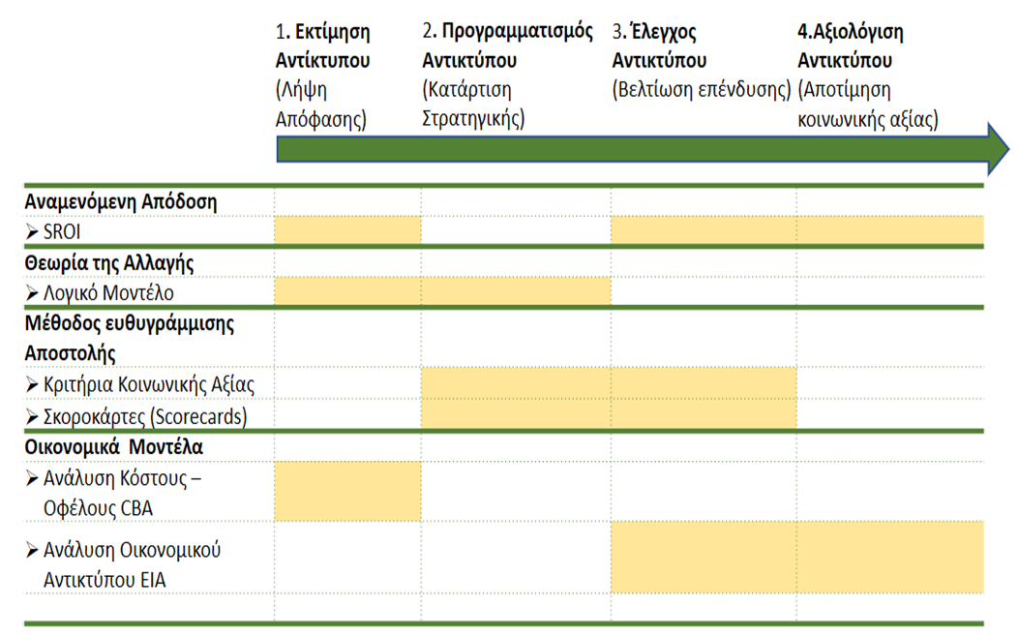
Μέτρηση Αντικτύπου- Μοντέλα Μέτρησης
Προσέγγιση δαπανών (Economic Impact Analysis)
Προσέγγιση αξιολόγησης των επιπτώσεων (Social Impact Assessment).

Slide 19
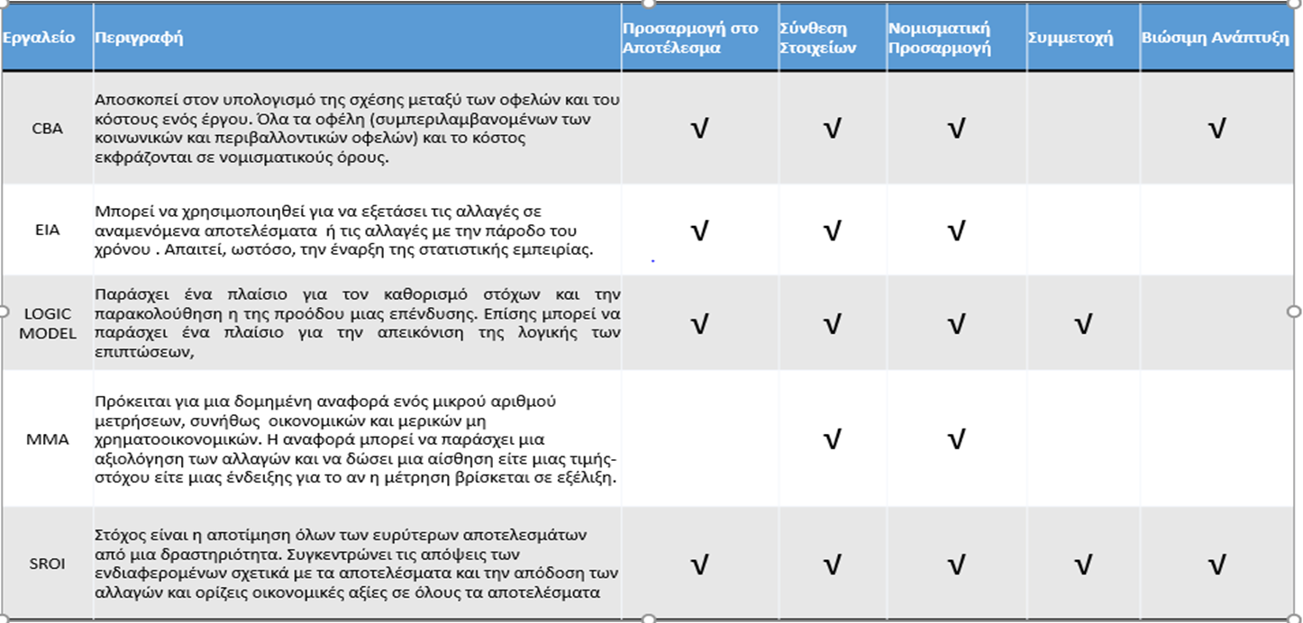

Slide 20
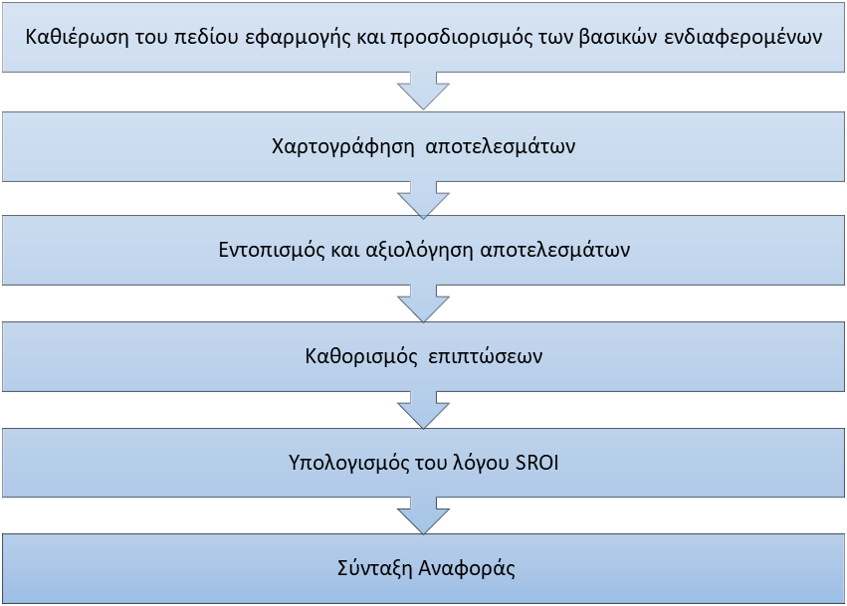
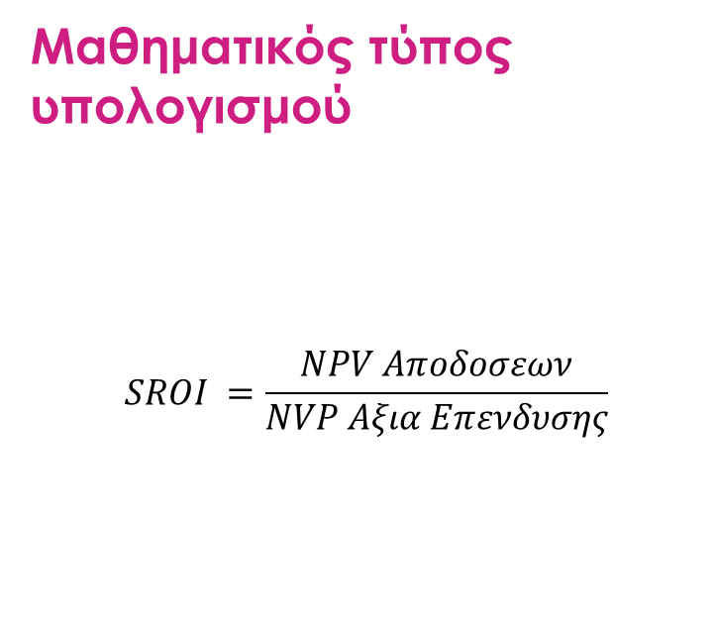
SROI
Στάδια Εφαρμογής SROI
Μαθηματικός τύπος υπολογισμού
$$SROI =\frac{NPV Αποδοσεων}{NVP Αξια Επενδυσης}$$

Slide 21
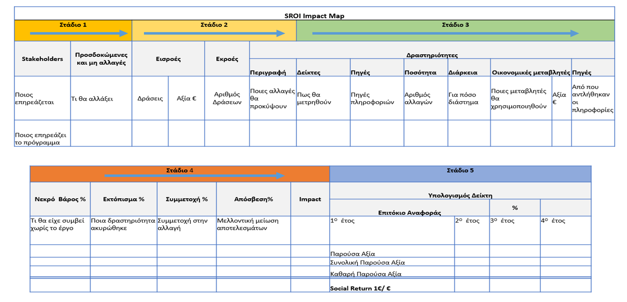
IMPACT MAP

Slide 22
Έρευνα- ΑΠΚ μαστιχοκαλλιέργειας
Ομάδες Εστίασης
Η Ένωση Μαστιχοπαραγωγών Χίου (ΕΜΧ), καθώς αποτελεί τον αντιπρόσωπο όλων των μαστιχοκαλλιεργητών.
Φορείς του τουρισμού, του πολιτισμού και της επιχειρηματικότητας της περιοχής, καθώς αντιπροσωπεύουν τον τομέα της πολιτιστικής επιχειρηματικότητας.
Ομάδα από κατοίκους της περιοχής των Μαστιχοχωρίων, καθώς αποτελούν τους πιο άμεσα επωφελούμενους

Slide 23
Ενδιαφερόμενα Μέλη – Stakeholders
Μουσείο Μαστίχας
Μαστιχοπαραγωγοί
Τοπική Κοινωνία
Τοπική Επιχειρηματικότητα
Μη επίσημη εκπαίδευση
Ακαδημαϊκή Κοινότητα

Slide 24
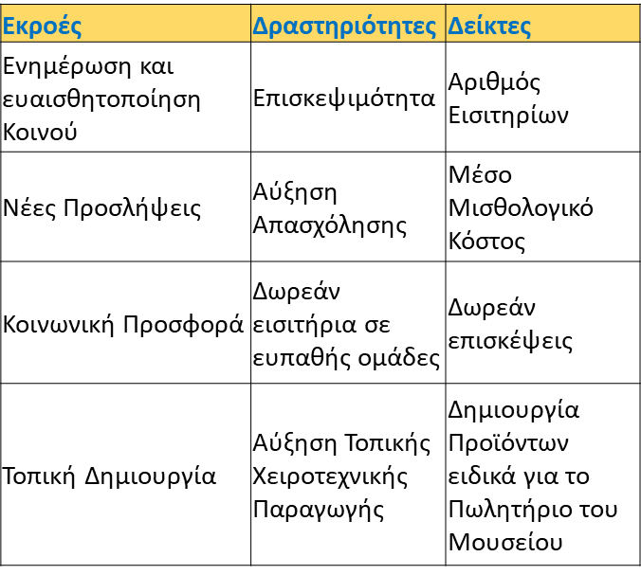
Κύρια Σημεία Μέτρησης

Slide 25
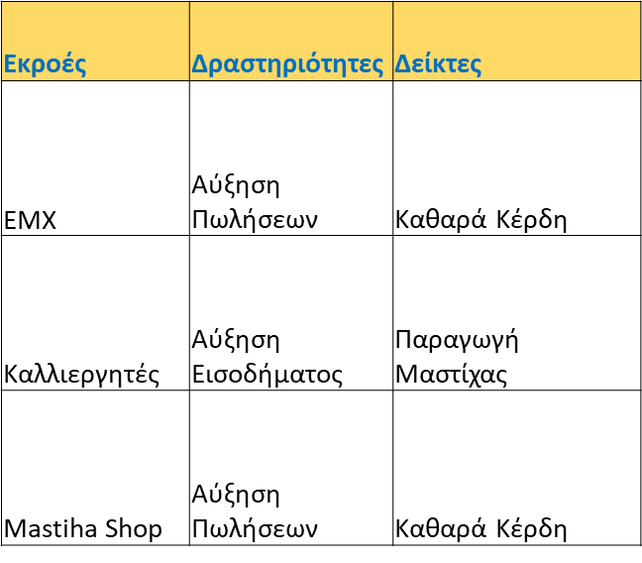

Slide 26
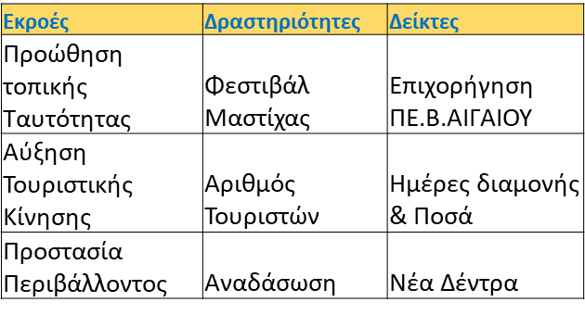
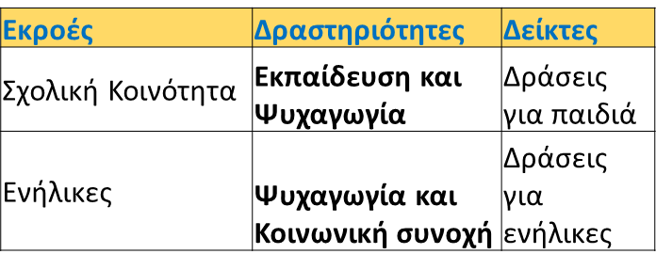

Slide 27
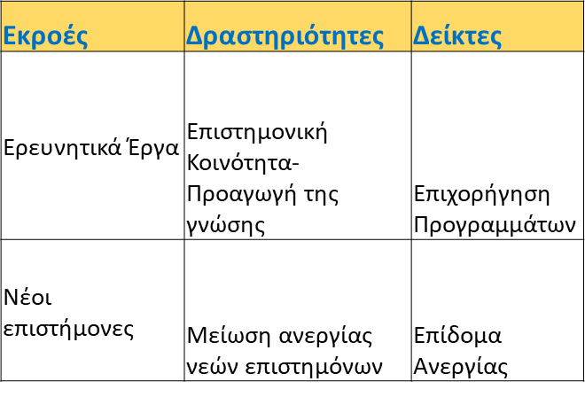
Ακαδημαϊκή κοινότητα

Slide 28
μετρήσεις για την τοπική επιχειρηματικότητα και τις τοπικές επιχειρήσεις
Ειδική αξιολόγηση και συνεχής επαναξιολόγηση των αποτελεσμάτων του δείκτη από τις ομάδες εστίασης

Slide 29
Επιδιωκόμενα αποτελέσματα
Οι επιπτώσεις των πολιτιστικών δραστηριοτήτων μπορούν να καταγραφούν και να αποτιμηθούν.
Οι επενδύσεις στον πολιτισμό επιφέρουν πολλαπλασιαστικές συνέπειες στην κοινωνία.
Η πολιτιστική δραστηριότητα τονώνει τα αισθήματα υπερηφάνειας και αναγνώρισης στους κατοίκους,
Η ΑΠΚ αποτελεί εργαλείο βιώσιμης ανάπτυξης όταν αντικατοπτρίζεται στον τρόπο ζωής των κατοίκων.
Ο Κοινωνικός ρόλος της ΑΠΚ

Slide 30
Η προβληματική της διαχείρισης της ΑΠΚ ανάπτυξη >εμπορευματοποίηση
Ο ενθουσιασμός των κρατών μελών να προβάλλουν τις τοπικές τους παραδόσεις παγκοσμίως έχει οδηγήσει πολλούς μελετητές στο να κάνουν λόγο για διεθνή ανταγωνισμό σχετικά με το ποια χώρα θα έχει τις περισσότερες αναρτήσεις. Όπως ήταν αναμενόμενο, όταν το θέμα της προστασίας της πολιτιστικής κληρονομιάς γίνεται θέμα διεθνούς προβολής και κινείται πρωτίστως από κρατικούς μηχανισμούς, η συμμετοχή και η πρωτοβουλία της τοπικής κοινότητας στα μέτρα καταγραφής και διαφύλαξης συχνά παραβλέπονται. Εκείνο που προέχει είναι μάλλον οι πολιτικές και οικονομικές διαστάσεις της επίσημης αναγνώρισης. Εξάλλου, η οργανωμένη συμμετοχή της τοπικής κοινωνίας στα προγράμματα διαφύλαξης αποδεικνύεται στην πράξη αρκετά σύνθετη και δύσκολη διαδικασία (Cooke & Kothari, 2001). Για να αντιμετωπίσει αυτήν την κατάσταση, τα τελευταία χρόνια μετά την υιοθέτηση των Επιχειρησιακών Οδηγιών η Unesco έχει αναλάβει την οργάνωση μιας σειράς σεμιναρίων στα τοπικά γραφεία του οργανισμού σε χώρες της Ευρώπης, της Ασίας και της Αφρικής, τα οποία σκοπό έχουν την ενδυνάμωση και επαγρύπνηση των τοπικών κοινοτήτων (www.unesco.org/culture/ich)

Slide 31
Μέχρι στιγμής διαπιστώνεται ότι ο διεθνής χαρακτηρισμός της άυλης κληρονομιάς περιλαμβάνει μάλλον εκφράσεις που ανήκουν στον χώρο του λαϊκού πολιτισμού και του φολκλόρ.
Δεν αντιπροσωπεύονται πιο σύνθετες εκφράσεις ταυτότητας που αντιπροσωπεύουν τη σύγχρονη πραγματικότητα (Brown, 2005)
2. τα μέτρα διαφύλαξης και προβολής τελικά δεσμεύουν την τοπική
κοινότητα σε έναν αυθεντικά παραδοσιακό, πλην όμως απονεκρωμένο και αποστειρωμένο, τρόπο ζωής, όπου η προστασία της πολιτιστικής κληρονομιάς εκφράζει πρωτίστως οικονομικές και πολιτικές ανάγκες, και παύει να αποτελεί μια πηγαία εκδήλωση πολιτισμικής ταυτότητας (Bendix, 2009)
όταν η διαφύλαξη της άυλης κληρονομιάς ακολουθεί κυρίως κρατικές επιταγές οικονομικής ανάπτυξης, συχνά τα μέτρα που εφαρμόζονται προωθούν μια εξωτερική εικόνα των παραδοσιακών εκφράσεων, οι οποίες έχουν χάσει τη λειτουργική τους σχέση με τις τοπικές κοινότητες και έχουν γίνει εμπορεύσιμα προϊόντα «αυθεντικών πολιτισμών» προς διεθνή κατανάλωση. Σ’ αυτές τις περιπτώσεις πιο σημαντική είναι η 60 πιστή αναπαράσταση ενός δρώμενου ή μιας παραδοσιακής καλλιτεχνικής έκφρασης, παρά οι αλλαγές που έχουν επέλθει ή η σημασία της συγκεκριμένης παράδοσης για την τοπική κοινότητα. Από την άλλη πλευρά, η εμπορευματοποίηση της παράδοσης έχει δημιουργήσει μια τοπική οικονομία με σημαντικά οφέλη για την τοπική κοινωνία.

Slide 32
Η ΑΠΚ μπορεί να αποτελέσει ένα Νέο Μοντέλο Ανάπτυξης
2. Αποτελεί το συγκριτικό πλεονέκτημα των τοπικών κοινωνιών
3. Τα μοντέλα μέτρησης επιπτώσεων, όπως το SROI μπορούν να αποτελέσουν χρήσιμο εργαλείο για τη σημασία των επενδύσεων στον πολιτισμό
4. Εργαλείο για περαιτέρω έρευνα από τοπικούς φορείς και το Υπουργείο
5. Οι μετρήσεις μπορούν να αποτελέσουν κίνητρο για επενδύσεις από ιδιώτες στο πλαίσιο της πολιτιστικής επιχειρηματικότητας

Slide 33
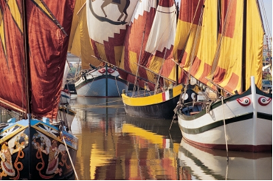
Τέλος, πέρα από τα πολιτικά και οικονομικά οφέλη που σχετίζονται με την τουριστική προώθηση της άυλης κληρονομιάς είναι απαραίτητο να γίνει κατανοητός ο ουσιαστικός ρόλος που διαδραματίζουν οι τοπικές κοινότητες στις διαδικασίες διαφύλαξης και μετάδοσης. Χωρίς την ενεργό συμμετοχή και κινητοποίηση των τοπικών κοινοτήτων είναι πολύ πιθανό ότι η διαφύλαξη της άυλης κληρονομιάς θα αποτελέσει μια επιφανειακή άσκηση και γραφειοκρατική εργασία για τους κρατικούς εμπειρογνώμονες με περιορισμένο αντίκτυπο στον τοπικό κοινωνικό ιστό.
Σκάφη του Museo della Marineria στο κανάλι Cesenatico (Museo della Marineria, (http://museomarineria.comune.cesenatico).

